Slide 1
NET-CANDIDATURE
Guide Candidat
Signature électronique de vos contrats

Slide 2
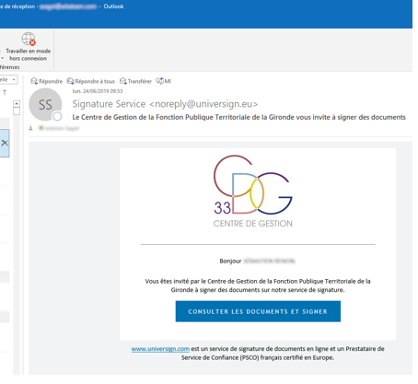
Réception de notification
Vous recevez une notification dans votre boîte de réception courriel vous invitant à signer des documents.
Attention à regarder éventuellement dans les « courriers indésirables » si la notification n’est pas reçue.
Cliquer sur le lien « Consulter les documents à signer »

Slide 3
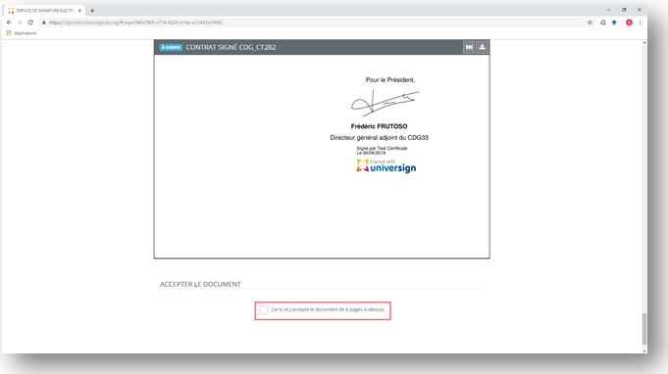
Accéder au document à signer
L’écran de visualisation du contrat à signer s’affiche, cliquer sur « J’accepte le document de … pages ci-dessus »

Slide 4
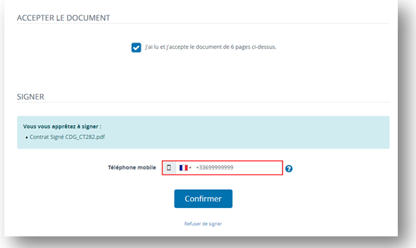
Accepter le contrat à signer
Renseigner votre numéro de téléphone portable puis cliquer sur « Confirmer »
1 - Compléter le code à 4 chiffres reçu par SMS
2 – Signer dans le cadre correspondant
3 – Cocher les 2 cases concernant les conditions générales ainsi que la protection des données individuelles

Slide 5
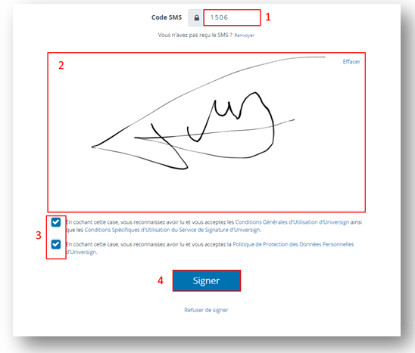
Signature du contrat
Cliquer sur « Signer »
Une fois le contrat signé, vous recevez une copie par mail.

